Slide 1

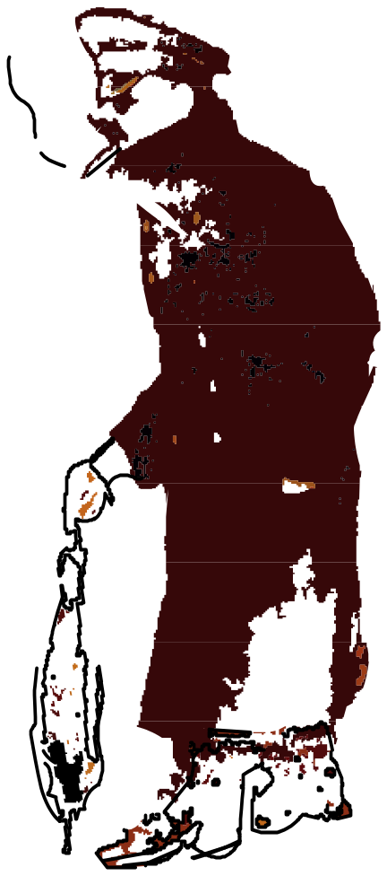
装在套子里的人
契诃夫

Slide 2
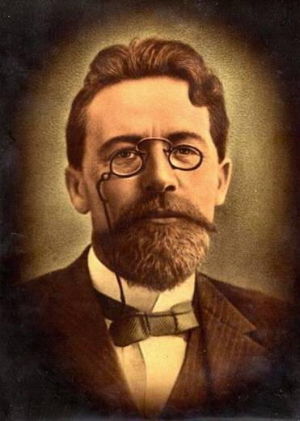
作者简介
俄国19世纪末期最后一位批判现实主义作家。
情趣隽永、文笔犀利的幽默讽刺大师
短篇小说巨匠，剧作家。
代表作：《小公务员之死》《变色龙》《装在套子里的人》《樱桃园》等。
（l860～1904）
契诃夫

Slide 3

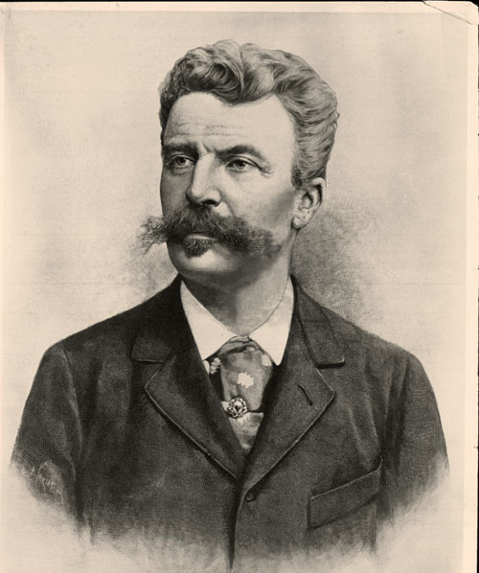
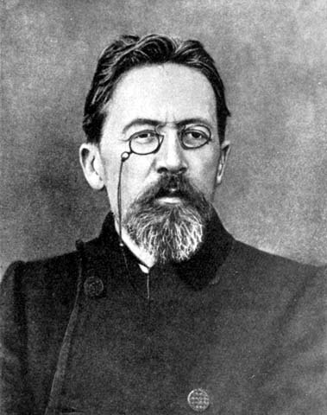
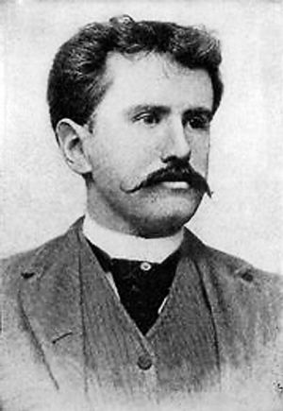
文学常识
世界三大短篇小说之王：
（法）莫泊桑
（俄）契诃夫
（美）欧·亨利
莫泊桑作品：《羊脂球》《漂亮朋友》《我的叔叔于勒》
欧·亨利作品：《麦琪的礼物》 《警察和赞美诗》

Slide 4
契河夫出生于小市民家庭，父亲的杂货铺破产后，他靠当家庭教师读完中学，1879年入莫斯科大学学医，1884年毕业后从医并开始文学创作。
他早期作品多是短篇小说，如《胖子和瘦子》(1883)、《小公务员之死》(1883)、《苦恼》(1886)、（万卡）（1886）年，再现了“小人物”的不幸和软弱，劳动人民的悲惨生活和小市民的庸俗猥琐。而在《变色龙》及《普里希别叶夫中士》（1885）中，作者鞭挞了忠实维护专制暴政的奴才及其专横跋扈、暴戾恣睢的丑恶嘴脸，揭示出黑暗时代的反动精神特征。1890年，他到政治犯人流放地库页岛考察后，创作出表现重大社会课题的作品，如《第六病室》（1892），就是猛烈抨击沙皇专制暴政的作品，该小说使列宁阅读后都受到很大震动。

Slide 5
《带阁楼的房子》（1896），揭露了沙俄社会对人的青春、才能、幸福的毁灭，讽刺了自由派地方自治会改良主义活动的于事无补。《农民》（1897）极其真实地描述了农民在80、90年代极度贫困的生活现状，表现了他对农民悲惨命运的关心同情，而《在峡谷里》则揭露富农穷凶极恶的剥削，反映了资本主义渗透农村的情况，说明作者把表现俄国社会阶级斗争列入其创作主题，在《新娘》（1903）中，他相信旧制度一定灭亡，新“生活早晚会来！”
契诃夫后期转向戏剧创作，主要作品有《伊凡诺夫》（1887）、《海鸥》（1896）、《万尼亚舅舅》(1896)、《三姊妹》(1901)、《樱桃园》（1903），都曲折反映了俄国1905年大革命前夕一部分小资产阶级知识分子的苦闷和追求。其剧作含有浓郁的抒情味和丰富的潜台词，令人回味无穷，剧本故事虽取材于日常生活，情节朴素，进展平稳，但却富有深刻象征意义。

Slide 6
他的小说短小精悍，简练朴素，结构紧凑，情节生动，笔调幽默，语言明快，富于音乐节奏感，寓意深刻。他善于从日常生活中发现具有典型意义的人和事，通过幽默可笑的情节进行艺术概括，塑造出完整的典型形象，以此来反映当时的俄国社会。其代表作《变色龙》、《套中人》堪称俄国文学史上精湛而完美的艺术珍品，前者成为见风使舵、善于变相、投机钻营者的代名词；后者成为因循守旧、畏首畏尾、害怕变革者的符号象征。
契诃夫以卓越的讽刺幽默才华为世界文学人物画廊中增添了两个不朽的艺术形象。他的名言“简洁是天才的姊妹”也成为后世作家孜孜追求的座右铭。
契柯夫对中国人民怀有美好的感情，曾约高尔基一同访问中国，但因久病不治而未遂心愿。1904年7月15日因肺病恶化而辞世。

Slide 7
海明威：“人们对我说，卡特琳·曼斯菲尔德写了一些好的短篇小说，甚至是一些很好的短篇小说；但是，在读了契诃夫后再看她的作品，就好像是在听了一个聪明博学的医生讲的故事后，再听一个尚年轻的老处女竭力编造出来的故事一样。”
契诃夫的作品大多取材于俄国中等阶层的“小人物”。
描写小市民、小官吏的自私、虚伪、庸俗的丑态，揭露腐朽反动的沙皇统治的罪恶，反映劳动人民的苦难生活。

Slide 8
重读契诃夫的意义
我们的生活也还需要契诃夫，契诃夫笔下的人物还生生地活在我们周围，甚至我们本身就是一个契诃夫笔下的人。在今天，如果仔细地照一照文学这一面镜子，我们或许不难从中发现自己的影子。一百年来，科技的飞跃与物质条件、生活方式的变化丝毫没有改变人类的天性，人的需求、人的欲望甚至人性的弱点依然如故。契诃夫曾说： “文学家不是做糖果点心的，不是化妆美容的，也不是给人消愁解闷的；他是一个负有义务的人，他受自己的责任感和良心的约束。”

Slide 9
中学课本收进了契诃夫的经典作品《变色龙》、 《万卡》、 《套中人》等，让读者了解人民的疾苦，培养了对生活和人民的同情与理解。普希金说过： “我的无法收买的声音，是俄罗斯人民的回声。”契诃夫也一样，他的声音其实是那个黑暗年代发出的最明亮的光芒。契诃夫通过一系列人物形象告诉我们： “再也不能这样生活下去了!”人应当活得像个人，应当有人的尊严，应当有灵魂的自由。实际上， 契诃夫当年的这些思考具有普遍的意义，有的甚至超越了时代，令我们常读常新。正如茅盾曾言： “随着时代的不同，我在契诃夫的作品中间常常发觉新的意义。”

Slide 10
世界三大短篇小说之王
从19世纪到现在的欧美文坛，短篇小说的最大成就主要集中在三个国家： 以莫泊桑传统著称的法国，以契诃夫传统为特色的俄国和最有活力的美国， 一生磨难的欧·亨利是大师堆里的大师。短篇小说是磨难的艺术。欧·亨利、契诃夫和莫泊桑之所以并立在短篇小说艺术高峰的绝顶上，与他们对短篇小说艺术上的追求， 以及浑然天成的对于下层民众受压抑的处境的敏感有着密不可分的关系。

Slide 11
他们擅长的均为大时代下芸芸众生的喜怒哀乐，不约而同地选择了一种清新的幽默风格来表达自己对大时代人性变异的深切关注。他们处于爱的立场，采取了决不疏离、回避的态度直面人生。遍观三位大师的短篇代表作，可以确定深蕴其中的生命基质——就是对社会现实的深层注视、发掘、剖析、批判以至抗议，用以振作民众精神、改变社会病态、赞美健康人性。

Slide 12
欧·亨利
几乎没有正面反映美国政治、文化、经济的篇章，或全面再现西方社会整体面貌与 “主流”的鸿篇巨制， 而只是从生活的侧面、局部甚至反面，撷取人生的浪花、社会的倒影，并以玩笑调侃的口吻加以叙述。
欧·亨利最出色的篇章，毋庸置疑， 当属描写社会底层“小人物”的作品。著名的《麦琪的礼物》，描述一对贫苦夫妻的爱情，立意温暖，结局残酷，在善良崇高的人性与冷酷无奈的生活现实的强烈对比间，欧·亨利委婉表达了他对残酷现实中爱情的无望和追逝。他描述小人物，也表现他们的缺憾、弱点乃至弊端，但又在具体展示过程中，更深层、更强烈地向读者剖析他们本质的善良与淳朴，更真切曲折地反映出人性的复杂层面。

Slide 13
莫泊桑
莫泊桑短篇小说中描写小职员生活的当数精品，例如《骑马》和《项链》写他们为了出风头而弄巧成拙、 自食其果，表现了他们可怜兮兮的虚荣心； 《我的叔叔于勒》和《伞》讽刺了这类家庭的寒酸相和势利眼。这些作品揭露了世态炎凉的社会现实和官僚机构里腐败昏聩的作风，讽刺了小职员的自私虚荣和尔虞我诈，大量关于他们刻板、庸俗生涯的细节描绘，使莫泊桑针对的矛头直接指向了这些幻想爬上更高位置的中下层小职员的内心，

Slide 14
曾经以没落贵族的地位为起点遍尝没落生活味道的他，对这一阶层的虚伪虚荣本性有着渗透到骨头里的反感， 向时又有一丝留恋。

Slide 15
契诃夫
契诃夫的笔坚决而凝重，他的作品充满了浓厚的时代气息和强烈的道德激情， 既展示了农村、工厂和其他社会阶层的生活画面，也反映了知识分子强烈的社会情绪。他对遍及整个社会的沉闷、压抑的灰色情绪进行了层次分明的撕裂， 《一个文官的死》展示了沙皇俄国时代的等级意识：强者倨傲专横， 弱者唯唯诺诺。蛆虫般的切尔维亚科夫及其奴才心理正是这种官场生活的产物。《变色龙》是契诃夫送给世人的一面镜子，讽刺的外壳传递了令人战栗的扭曲的内核。

Slide 16
一言以蔽之，三位大师均用诙谐幽默的语言、表面轻松而内里沉重的格调，表现出对健康人性的强烈关注、对社会现象的清明审视、对现代人生的深切反思，对健康人性与健康社会的强烈向往与追求，并有着鲜明而真实的时代印记。他们歌颂小人物在贫困生存中美好善良、相濡以沫的淳朴品格，尽管不无苍凉的苦笑；他们揭露“社会宠儿”的骄奢淫逸、尔虞我诈、寡廉鲜耻的卑劣本质，虽然表面上轻松乃至调侃。就人文层面而言，无不带有真实的时代印记，无不含有深沉的历史脉搏。他们在沉郁的人生底子上用沉郁的笔书写了人性的异化与畸变。

Slide 17
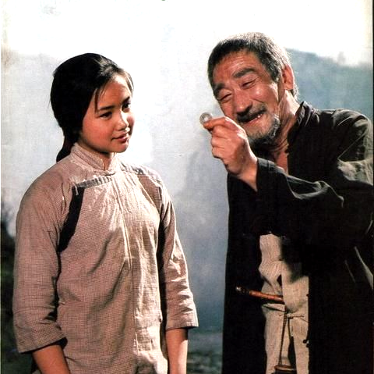
边城

Slide 18
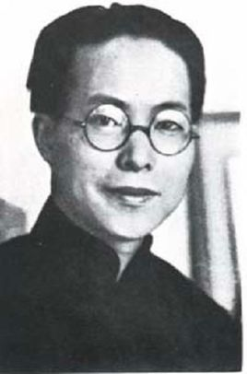
作者简介
沈从文（1902－1988），现代小说家、散文家、文物研究家。京派小说代表人物。原名沈岳焕，笔名休芸芸、甲辰、上官碧、璇若等，乳名茂林，字崇文，湖南凤凰人。其祖父沈宏富是汉族，祖母刘氏是苗族，母亲黄素英是土家族。因此，沈从文的民族应是汉族，但沈从文本人却更热爱苗族，他的文学作品中有许多对于苗族风情的描述。

Slide 19
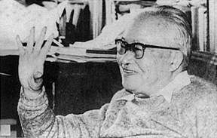
沈从文是作家、历史文物研究者。14岁时，他投身行伍，浪迹湘川黔交界地区。1924年开始进行文学创作，撰写出版了《长河》、《边城》等小说。1931年－1933年在青岛大学任教，抗战爆发后到西南联大任教，1946年回到北京大学任教，建国后在中国历史博物馆和中国社会科学院历史研究所工作，主要从事中国古代历史与文物的研究，著有《中国古代服饰研究》。1988年病逝于北京。

Slide 20
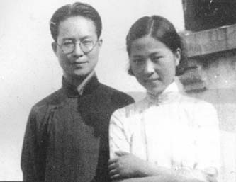
沈从文的作品着力描绘不受“近代文明”玷污的原始古朴的人性，在古老的生活节奏与情调中塑造一系列不带社会阶级烙印的自然化的人，讴歌一种自在自得的人生。
沈从文的作品中最引人注目的，是他的一系列以湘西为背景的小说：
短篇小说《丈夫》、
《贵生》、《三三》；
中篇小说《边城》、
长篇小说《长河》。

Slide 21
沈从文先生的文学作品《边城》《湘西》《从文自传》等，在国内外有重大的影响。他的作品被译成日本、美国、英国、前苏联等四十多个国家的文字出版，并被美国、日本、韩国、英国等十多个国家或地区选进大学课本，两度被提名为诺贝尔文学奖评选候选人。沈从文先生不仅是著名的作家，还是著名的历史学家、考古学家，他撰写出版了《中国丝绸图案》《唐宋铜镜》《龙凤艺术》《战国漆器》《中国古代服饰研究》等等学术专著，特别是巨著《中国古代服饰研究》影响很大，填补了我国文化史上的一项空白。

Slide 22
有关评论
1999年6月，《亚洲周刊》推出了“20世纪中文小说一百强排行榜”，参与这一排行榜投票的均是海内外著名的学者、作家，如鲁迅、余秋雨、王蒙等。在这一排行榜中，鲁迅的小说集《呐喊》位列第一，沈从文的小说《边城》名列第二。但如果以单篇小说计，《边城》则属第一。
《边城》被译成日本、美国、英国、前苏联等四十多个国家的文字出版，并被美国、日本、韩国、英国等十多个国家或地区选进大学课本。
著名评沦家李健吾称沈从文的《边城》是“一部田园牧歌式的杰作”、“一颗千古不磨的珠玉”。

Slide 23
《边城》是沈从文的代表作，入选20世纪中文小说100强，排名第二位，仅次于鲁迅的《呐喊》。它以20世纪30年代川湘交界的边城小镇茶峒为背景，以兼具抒情诗和小品文的优美笔触，描绘了湘西地区特有的风土人情；借船家少女翠翠的纯爱故事，展现出了人性的善良美好。由于《边城》的美学艺术，《边城》这部小说在中国近代文学史上具有独特的地位。

Slide 24
创作背景
《边城》成书于1931年，那正是沈从文爱情事业双丰收的季节。1931年社会虽然动荡不安，但总体上还是稍显和平，这个时候中国有良知的文人，都在思考着人性的本质，沈从文自然是走在前沿的，于是，他希望通过自己对湘西的印象，描写了一个近似于桃花源的湘西小城，给都市文明中迷茫的人性指一条明路。人间尚有纯洁自然的爱，人生需要皈依自然的本性。

Slide 25
内容简介
在川湘交界的茶峒附近，小溪白塔旁边，住着主人公翠翠和她爷爷老船夫。茶峒城里有个船总叫顺顺，他有两个儿子，老大叫天保，老二叫傩（nuó）送。
兄弟俩没有按照当地风俗以决斗论胜负，而是采用公平而浪漫的唱山歌的方式表达感情，让翠翠自己从中选择。傩送是唱歌好手，天保自知唱不过弟弟，心灰意冷，断然驾船远行做生意。端午节翠翠去看龙舟赛，偶然相遇相貌英俊的青年水手傩送，傩送在翠翠的心里留下了深刻的印象。同时，傩送的兄长天保也喜欢上了翠翠，并提前托媒人提了亲。天保告诉傩送一年前他就爱上了翠翠，而傩送告诉天保他两年前就爱上了翠翠，天保听了后也吃了一惊。然而此时，当地的团总以新磨坊为陪嫁，想把女儿许配给傩送。而傩送宁肯继承一条破船也要与翠翠成婚。

Slide 26
碧溪边只听过一夜傩送的歌声，后来，歌却再没有响起来。老船夫忍不住去问，本以为是老大唱的，却得知：唱歌人是傩送，老大讲出实情后便去做生意。几天后老船夫听说老大坐水船出了事，淹死了……
码头的船总顺顺因为儿子天保的死对老船夫变得冷淡。船总顺顺不愿意翠翠再做傩送的媳妇。老船夫只好郁闷地回到家，翠翠问他，他也没说起什么。夜里下了大雨，夹杂着吓人的雷声。第二天翠翠起来发现船已被冲走，屋后的白塔也冲塌了，翠翠去找爷爷却发现老人已在雷声将息时死去了…… 老军人杨马兵热心地前来陪伴翠翠，也以渡船为生，等待着傩送的归来。

Slide 27
《边城》寄托着沈从文“美”与“爱”的美学理想，是他的作品中最能表现人性美的一部小说。《边城》极力讴歌的传统文化中保留至今的美德，是相对于现代社会传统美德受到破坏，到处充溢着物欲金钱主义的浅薄、庸俗和腐化堕落的现实而言的。
《边城》描写的湘西，自然风光秀丽、民风纯朴，人们不讲等级，不谈功利，人与人之间真诚相待，相互友爱。外公对孙女的爱、翠翠对傩送纯真的爱、天保兄弟对翠翠真挚的爱以及兄弟间诚挚的手足之爱，这些都代表着未受污染的农业文明的传统美德。作者极力状写湘西自然之明净，也是为了状写湘西人的心灵之明净。《边城》写以歌求婚、兄弟让婚、外公和翠翠相依之情，这些湘西人生命的形态和人生的方式，都隐含着对现实生活中古老的美德、价值观失落的痛心，以及对现代文明物欲泛滥的批判。作者推重湘西人的人生方式，也想以此重建民族的品德和人格。

Slide 28
各家评论
汪曾祺
《边城》的语言是沈从文盛年的语言，最好的语言。既不似初期那样的放笔横扫，不加节制；也不似后期那样过事雕琢，流于晦涩。这时期的语言，每一句都“鼓立”饱满，充满水分，酸甜合度，像一篮新摘的烟台玛瑙樱桃。”
王嘉良、李标晶
沈从文小说独具地方特色。他的题材、人物、自然景色、风土人情、语言，无不涂上“湘西”的标记。题材是湘西社会日常生活中摄取的；人物是湘西农村的“愚夫俗子”，一批土生土生的“乡下人”；景色更是湘西山山水水迷人的美景。沈从文更是描绘风土人情的高手，他画出一幅幅风俗长卷，婚嫁、习俗、服饰、神话、传说、信仰、礼节……无所不有，无所不奇，使他成为现代中国的“风俗画家”。他特别善于揭示这些一代一代流传的古风习俗人情世态所包含的人情美和人性美，令人神往，令人惊叹。加上沈从文运用泥味土香十足的方言土语，这更使他的小说充满浓郁的湘西地方特色。

